Slide 1


Slide 2

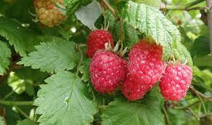
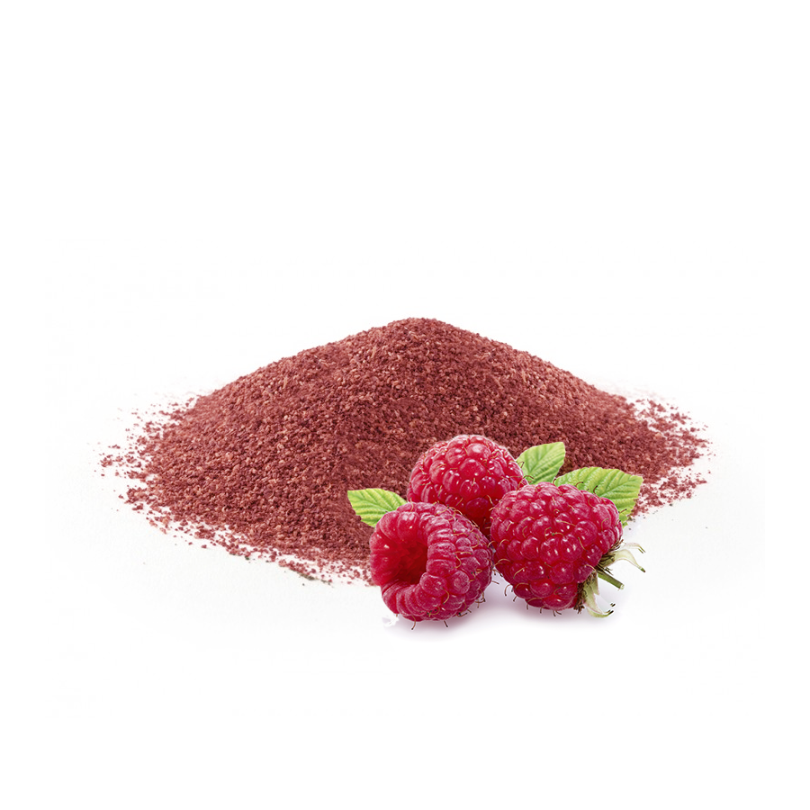

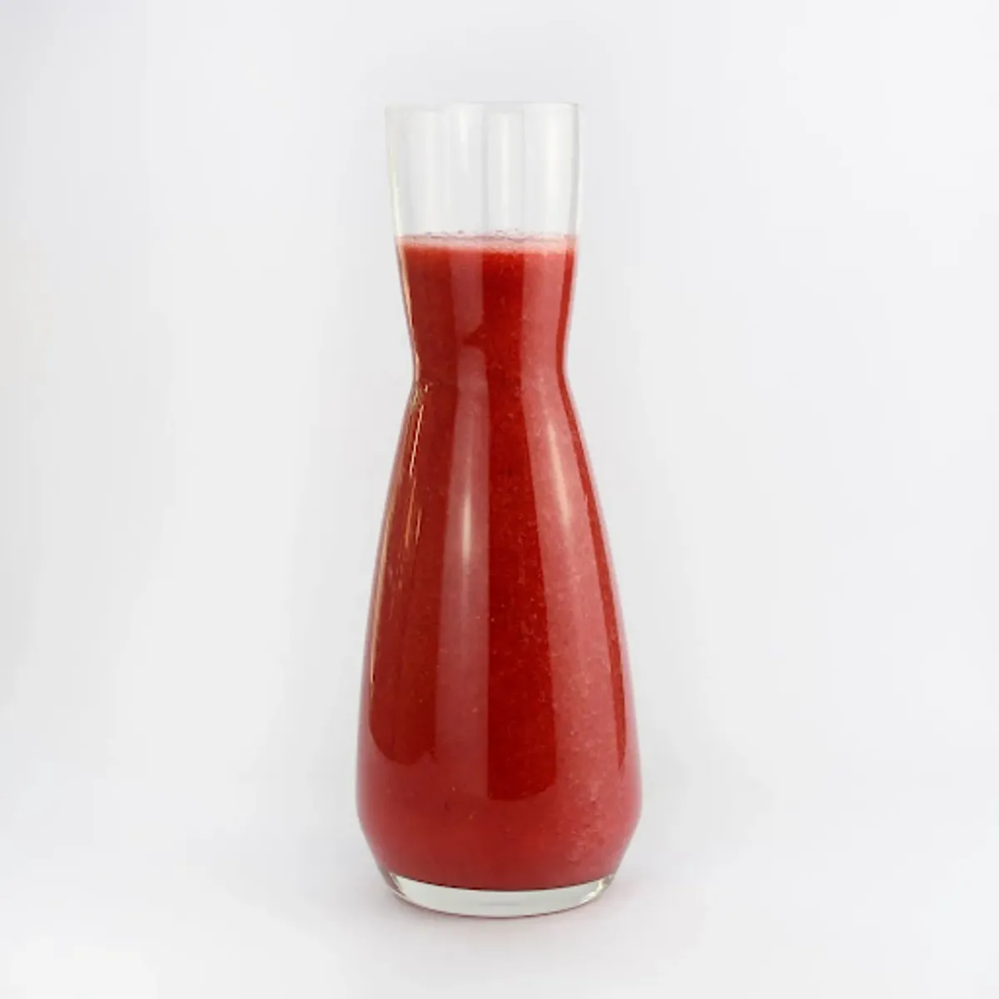
“INDUSTRIALIZACION DE BERRIES, UNA MIRADA DESDE PLANTAS AGROINDUSTRIALES CAMPESINAS”

Slide 3
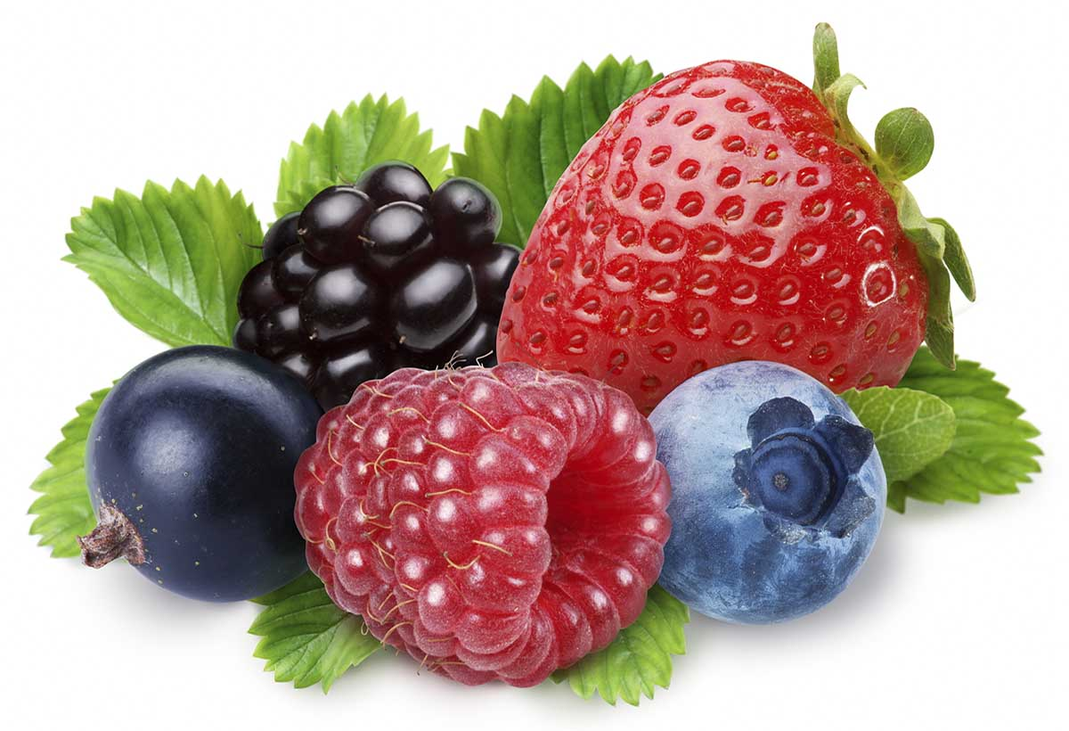
Los berries
El grupo de los frutales denominados berries (palabra que deriva del inglés "berry" o baya) incluye especies conocidas en Chile. Estas comprenden, principalmente, especies de cinco géneros botánicos y constituyen la mayor parte de los comúnmente llamados frutales menores.
- Estos géneros son:
Fragaria frutilla
Rubus Frambuesas, moras e híbridos
Ribes Grosellas y zarzaparrilla
Vaccinium Arándanos y cranberries
Ugni Murtas

Slide 4

LA AGROINDUSTRIA
La ´´agroindustria´´ es la actividad económica que comprende la producción, industrialización y comercialización de productos agropecuarios, forestales y otros recursos naturales biológicos.
CLASIFICACIÓN DE LA AGROINDUSTRIA:
AGROINDUSTRIA ALIMENTARIA
Se define Agroindustria como la rama de industrias que transforman los productos de la agricultura, ganadería, riqueza forestal y pesca, en productos elaborados.
* Procesos de selección de calidad, clasificación (por tamaño), embalaje-empaque y almacenamiento de la producción agrícola, a pesar de que no haya transformación,
* Transformaciones posteriores de los productos y subproductos obtenidos de la primera transformación de la materia prima agrícola.

Slide 5
Berries en el mundo
Dentro de la producción mundial de frutas, actualmente liderada por bananos, cítricos,
manzanos y frutas tropicales, con un total de 150 millones de toneladas, los berries
representan un 2% de la producción mundial, con alrededor de 3 millones de toneladas.
De esta cifra, las frutillas abarcan más del 50% de la producción mundial de berries.

Slide 6
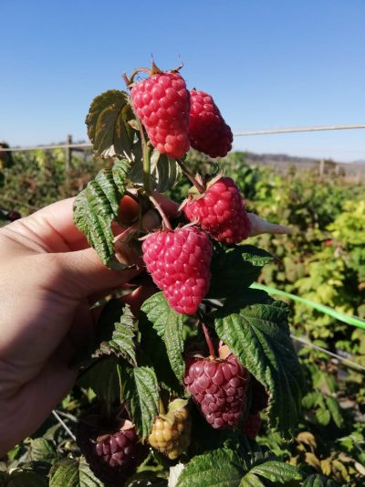
Históricamente, Chile ha sido un importante productor y exportador de frambuesas, inicialmente como fruta fresca enviada por vía aérea en temporada baja a Estados Unidos. Posteriormente, debido al aumento de los costos de transporte y a la entrada de otros países más cercanos, el destino de las frambuesas en Chile se desplazó hacia el mercado de exportación congelado (producto IQF). De hecho, se estima que la superficie de frambuesas chilenas alcanzó las 12.000 hectáreas en el momento de mayor desarrollo del cultivo (2007), lo que lo convertía en el tercer país exportador de frambuesas del mundo.

Slide 7
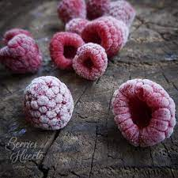
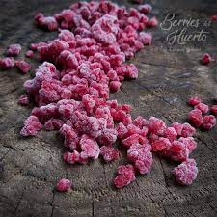
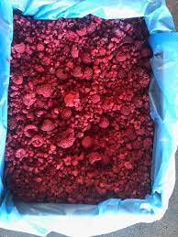
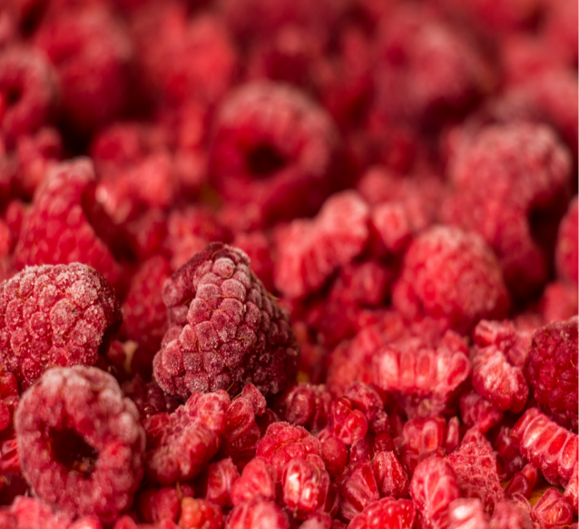
DESTINOS DE LA PRODUCCION DE BERRIES EN CHILE:
Del total de la producción de berries nacionales un porcentaje significativo, que varía según la especie, se destina a la producción de congelados.
- IQF: nombre originado del inglés Individual Quick Frozen. (calidades A,B y C)
- W & F: nombre proveniente de la expresión en inglés Whole and Broken, que significa enteros y quebrados. Corresponde a una calidad inferior a IQF.
- Crumble: se denomina con este término al producto molido, que se presenta en forma de gránulos.
- Block o Bloque: corresponde al producto aglutinado en el que no se puede identificar claramente la forma de la fruta congelada.

Slide 8

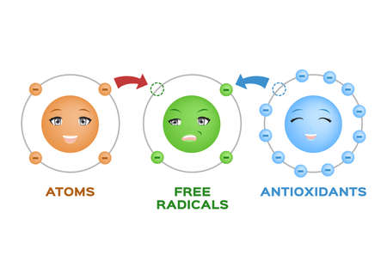
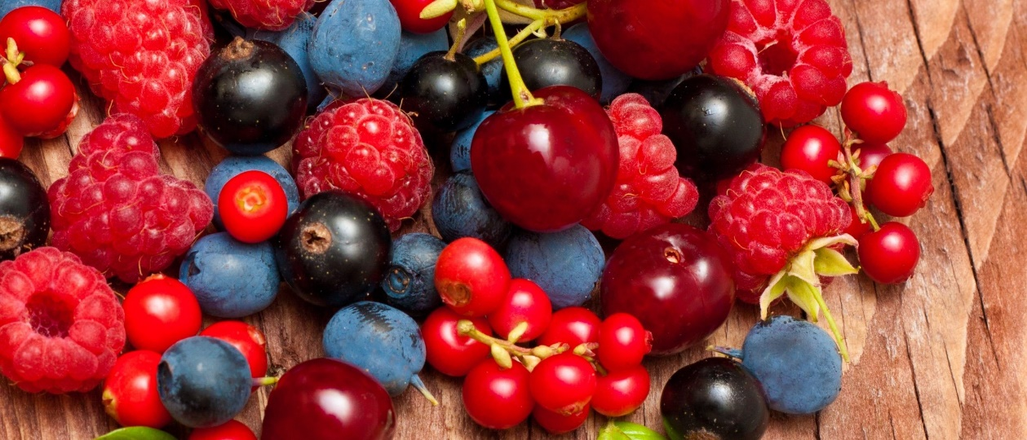
CARACTERISTICAS DE LOS BERRIES
- Se trata de productos delicatessen o exquisiteces
- Son atractivos a la vista
- Tienen variadas alternativas de industrialización
- Poseen propiedades benéficas para la salud:
- Alta concentración de componentes antioxidantes
- Mejoran la vista
- disminuyen el deterioro de las neuronas (envejecimiento)

Slide 9
POTENCIAL FRUTICOLA DE LA ARAUCANIA
Actualmente la superficie frutícola en la región es de más de 20.000 hectáreas.
- 65% de la fruta fresca es destinada a USA, China y Europa
- El desplazamiento del cambio climático ha beneficiado a la Araucanía, favoreciendo a cultivos como el avellano europeo, berries y cerezos.
- Esto provoca grandes ventajas para desarrollar la fruticultura.

Slide 10
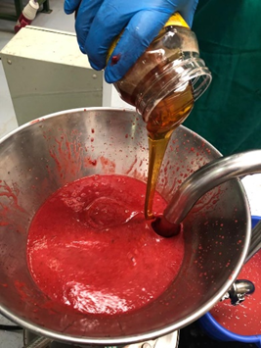
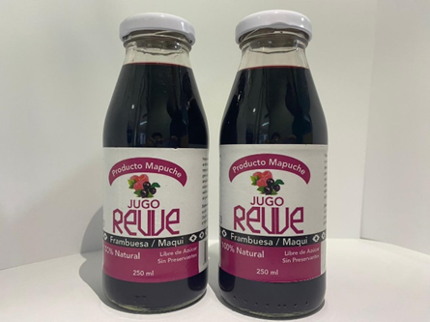
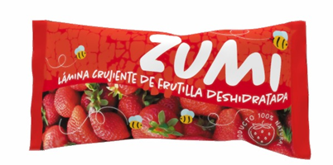
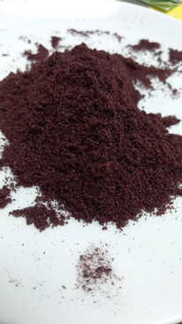
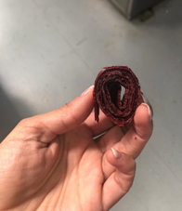
PROCESAMIENTO DE BERRIES A PARTIR DE DESCARTES Y MATERIAS PRIMAS DEDICADAS
- Principales usos en la industria alimentaria:
* Mermeladas
* Pulpas
* Jugos
* Harinas (polvo corte fino)
* Concentrados
* Snacks
* Industria del Te

Slide 11
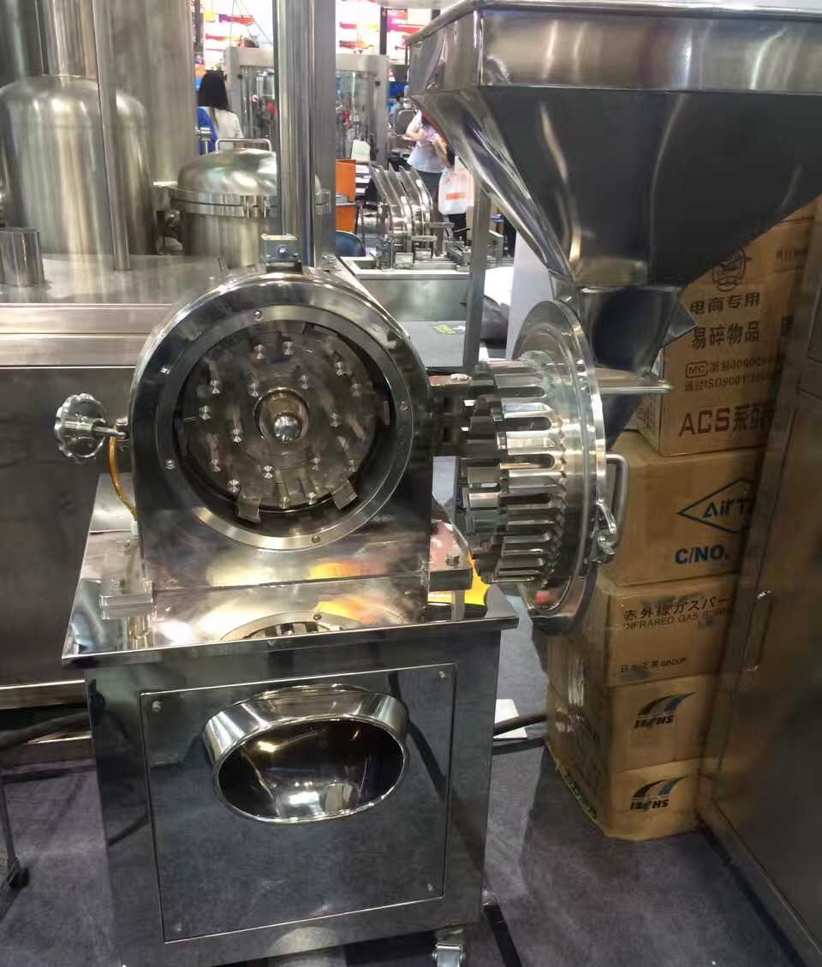
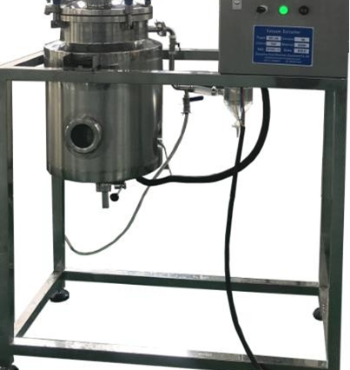
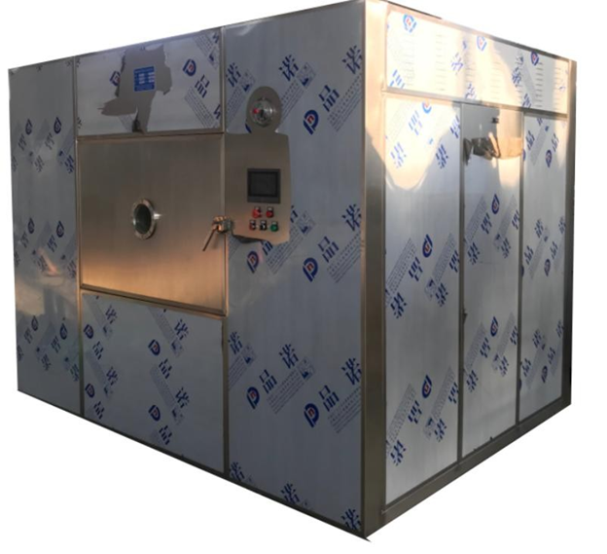
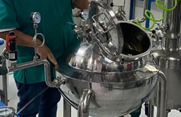
NUEVAS TECNOLOGIAS APLICADAS PARA PRODUCCIONES A ESCALA
Últimamente se han desarrollado nuevas tecnologías con variadas aplicaciones en la industria de transformación semi industrial de materias primas para convertirlas en productos terminados y en tránsito como aditivos e ingredientes:
- Deshidratados
- concentraciones
- Moliendas húmedas y secas
- Extracciones en frio y por arrastre
- Homogenización y estandarizado

Slide 12
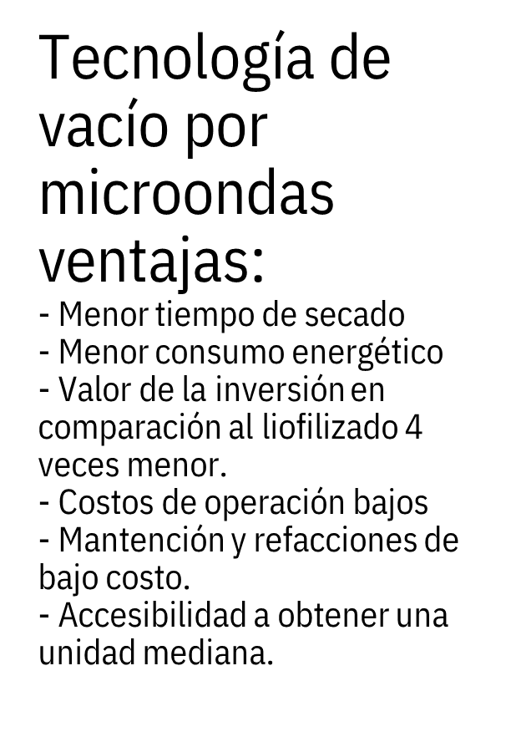
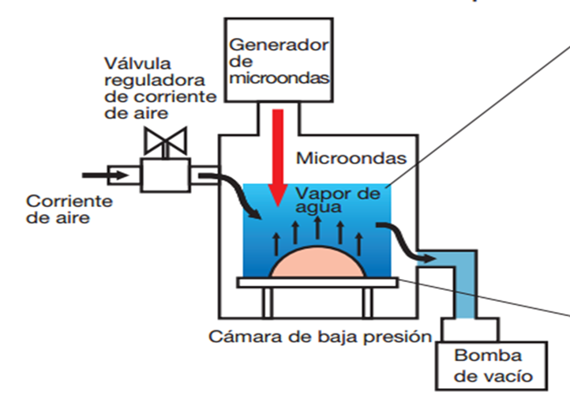
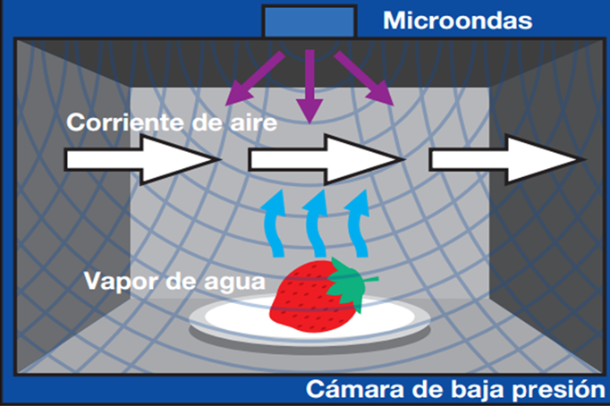
NUEVAS TECNOLOGIAS APLICADAS PARA PRODUCCIONES A ESCALA

Slide 13
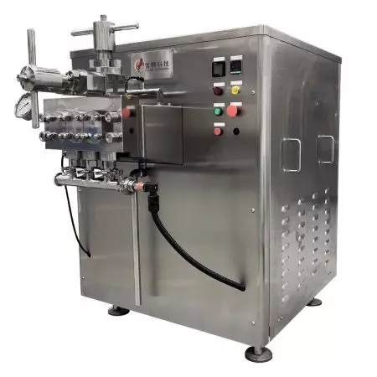
HOMOGENIZADOR DE PISTONES
Emplea la presión para subdividir las partículas de líquido lo más pequeñas posibles, a nivel de submicrones, creando emulsiones estables, ideales para su posterior procesamiento o entrega de producto.
NUEVAS TECNOLOGIAS APLICADAS PARA PRODUCCIONES A ESCALA

Slide 14
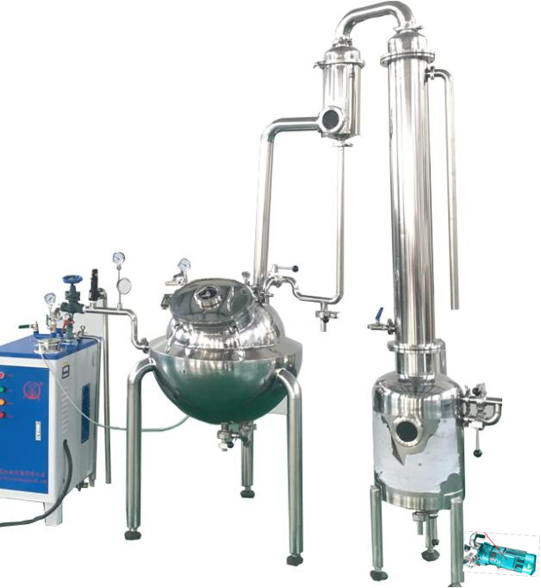
BURBUJA DE CONCENTRACION
El evaporador concentrador de simple efecto es útil para la concentración de materiales en la industria química, alimentos y producción de leche, etc. Además, sirve para la recuperación de solventes orgánicos como el alcohol. Este es útil en la concentración de material sensible a cambios de temperatura a la baja y en condiciones de vacío es útil para diferentes usos.
NUEVAS TECNOLOGIAS APLICADAS PARA PRODUCCIONES A ESCALA

Slide 15
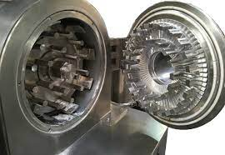
MOLIENDAS SECAS Y HUMEDAS
- El molino pulverizador o de pines se encarga de la transformación de diversos materiales en fragmentos o gránulos más finos, dependiendo de la finalidad, y pueden operar en procesos de molienda de condiciones húmedo, pastoso, grasoso y seco.
- Un molino coloidal es una máquina ideal para llevar a cabo una micro trituración, mezcla, emulsión, homogenización y dispersión. Y es que en el momento en que el molino se pone en marcha, este genera unas vibraciones de alta frecuencia que generan efectos de cavitación en el producto introducido.
NUEVAS TECNOLOGIAS APLICADAS PARA PRODUCCIONES A ESCALA

Slide 16
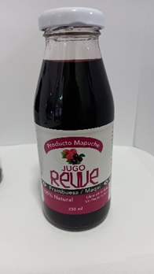
This is a slide title
PRODUCCION DE JUGO COOPERATIVA REWE
“Cooperativa campesina de productores frutícolas mapuche Rewe Limitada”
encargada de la elaboración de jugos naturales de frutas y vegetales, sin conservantes, sin aditivos.
Sin agua añadida, a partir del método de prensado en frío. Con el objetivo de maximizar la cantidad de nutrientes en sus jugos y de garantizar las propiedades originales de las frutas y de los vegetales.
Dirigido al mercado regional y resto del país, personas que laboran y viven en la ciudad.
Para personas que deseen consumir bebidas naturales, adaptadas a su estilo de vida y/o necesidad.
Impulsando un estilo de vida sano y generando bienestar en los clientes.

Slide 17
Diagrama de flujo de la producción de jugo con ensamblaje frambuesa/maqui optimizado

Slide 18
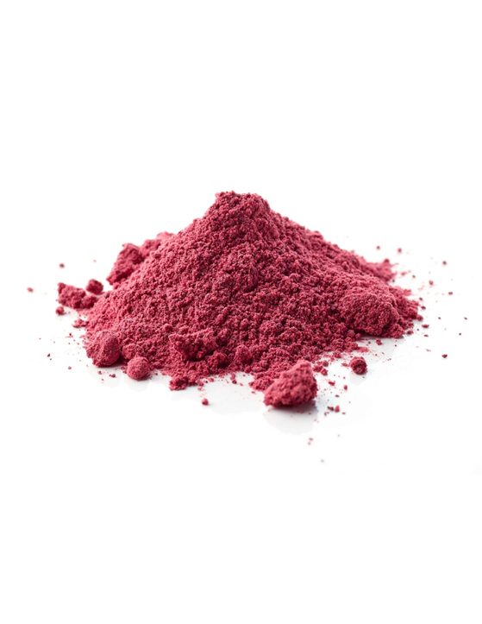
RECUPERACION DE LA TORTA
Las posibles aplicaciones de los polvos de frutas.
- Hay diferentes maneras de utilizar los polvos de fruta. No sólo en términos de sabor, sino también visualmente, la fruta en polvo es un elemento destacado en todos los aspectos. Los polvos de fruta pueden utilizarse de diversas maneras en productos de panadería. Tanto en repostería, como en magdalenas, rellenos de tartas, cremas e infusiones, como en panes y masas, los polvos de frutas son un absoluto protagonista.
- Los polvos de frutas también son ideales como decoración o como ingrediente adicional.
sabor en las barritas de chocolate, proteínas y muesli o en los helados. También se pueden utilizar los polvos de fruta como aditivo en las bebidas. El sabor y el color crean una experiencia especial. Por qué nuestros polvos de fruta son la opción ideal para sus productos alimenticios.
- Los polvos de fruta están hechos de 100% de fruta y son 100% naturales. Debido a su fácil aplicación, le ofrecen innumerables posibilidades de uso.

Slide 19
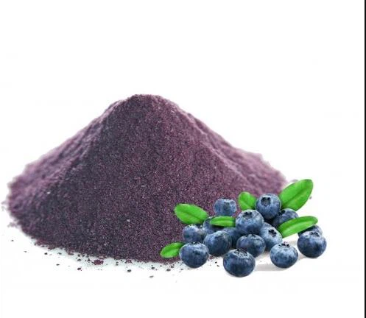
HARINA DE BERRIES
Posibilidades de procesamiento posterior:
*Productos de Horno
La fruta en polvo es una forma natural de optimizar los productos horneados con un plus de sabor, color y contenido nutricional. Ya sea en la masa, en el relleno o en el soporte de la crema, no hay límites para la imaginación.
*¿Qué beneficios tiene la fruta deshidratada
Las frutas deshidratadas son una rica fuente de vitaminas y minerales. Es decir, calcio, hierro, potasio y magnesio, por ejemplo. Además, también vitaminas A, E y B, capaces de regular nuestro organismo y fortalecer nuestro sistema inmunológico, ahora más importante que nunca.

Slide 20
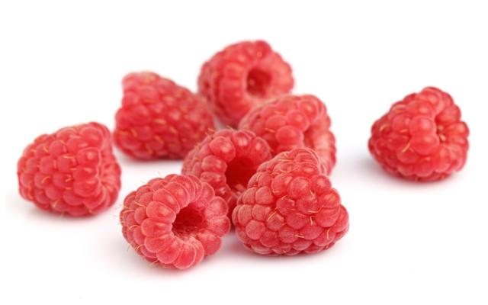
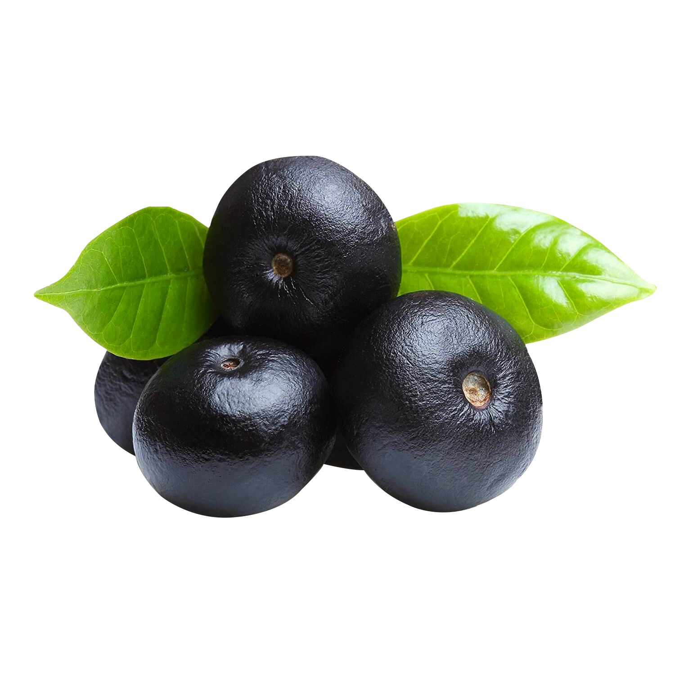
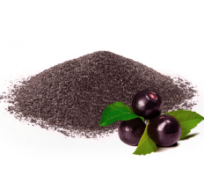
RESULTADOS DEL PROCESO:
- Menor tiempo de Pasteurizado
- Mejoramiento en la palatabilidad del producto
- Mejor aprovechamiento de los desechos (tortas)
- Aumento sustancial de las unidades producidas/mes
- Mejoramiento en la capacitación del personal en la línea de proceso

Slide 21

GRACIAS

